Slide 1
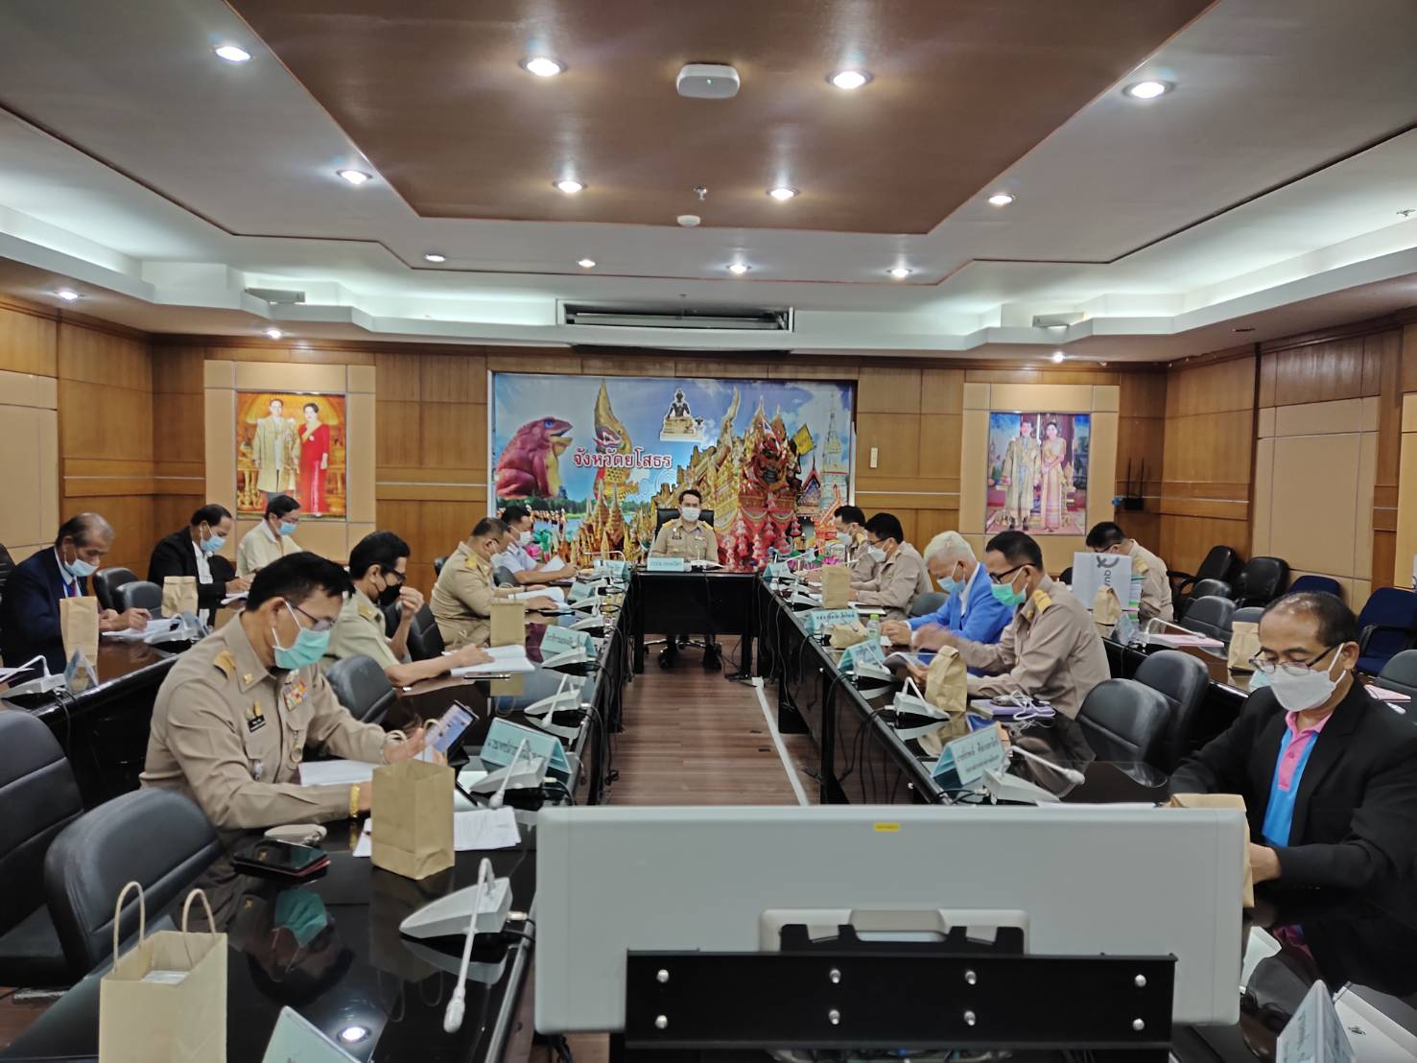
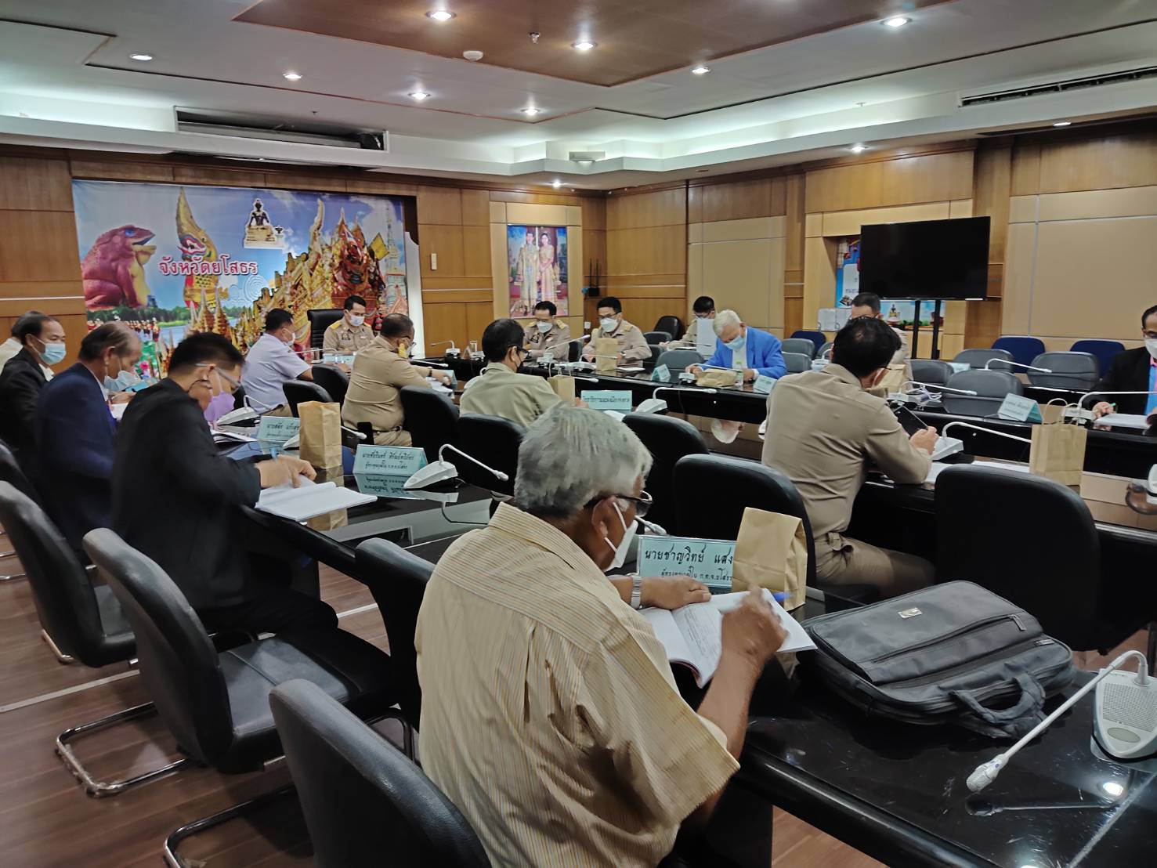
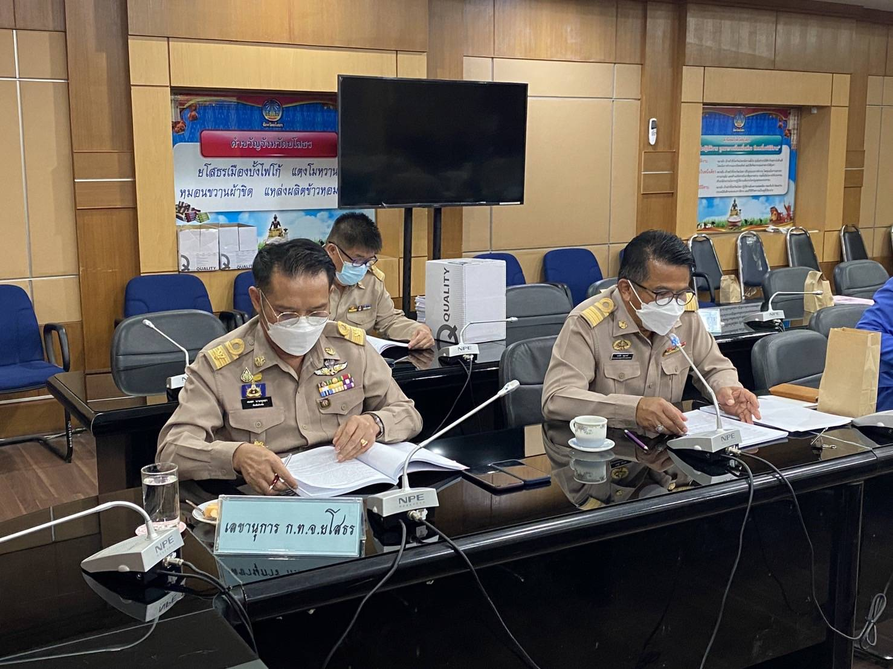
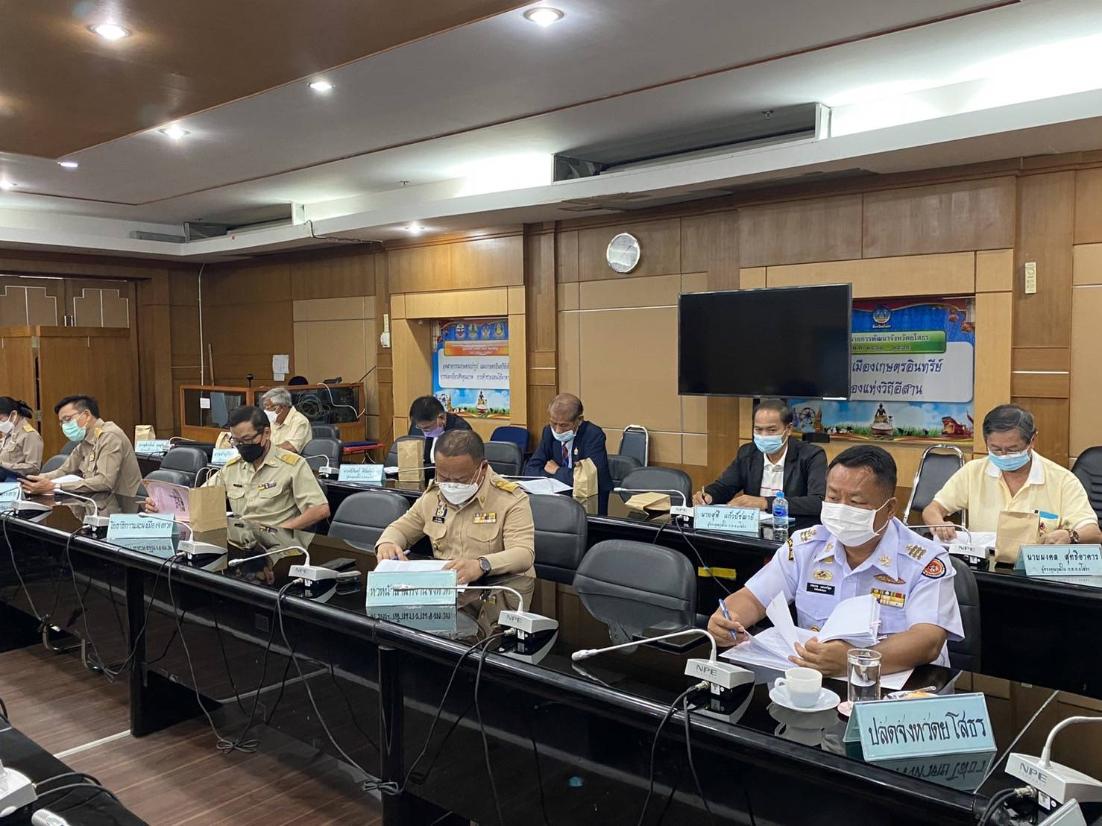
วันที่ 28 มีนาคม 2565 เวลา 13.30 น. ณ ห้องประชุมหมอนขิด ชั้น 2 ศาลากลางจังหวัดยโสธร นายสมยศ นามพุทธา ท้องถิ่นจังหวัดยโสธร ร่วมประชุมคณะกรรมการพนักงานเทศบาลจังหวัดยโสธร (ก.ท.จ.ยโสธร) โดยมีนาย สุวัฒน์ เข็มเพชร รองผู้ว่าราชการจังหวัดยโสธร เป็นประธาน

